Slide 1
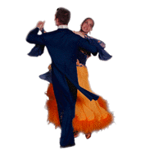
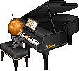
«Через музыку к здоровью»
Консультация
Кулясова Жанна Борисовна
2014 год

Slide 2
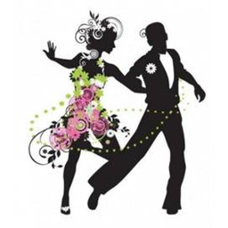
«Музыка — это универсальная форма искусства, присущая культуре любой нации».

Slide 3
Влияние музыки на психику!
Музыка оказывает на нас огромное влияние, действуя на психику, эмоции, душу и тело. Звуки определённой тональности могут приводить человека в различные состояния, возбуждение, радость, грусть, и даже панический страх.
Музыка влияет на наше настроение, но не только. С её помощью можно даже исцелять людей или помогать им справляться с их недугами!

Slide 4
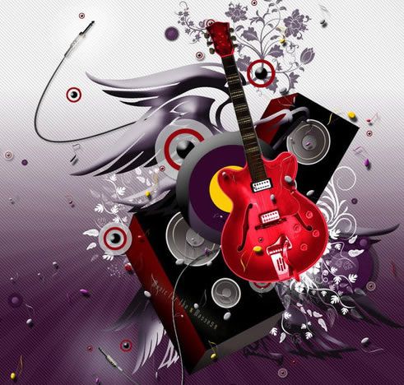
Влияние быстрой и громкой музыки!
Деятельность нашего организма напрямую зависит от гормонов. Они активизируют деятельность различных органов, благодаря чему изменяется наше физическое и эмоциональное состояние. При прослушивании различной музыки мозг подаёт сигналы организму производить те или иные гормоны. Быстрая и громкая музыка поднимает уровень кортизола, отчего человек становится более возбуждённым, раздражённым.

Slide 5
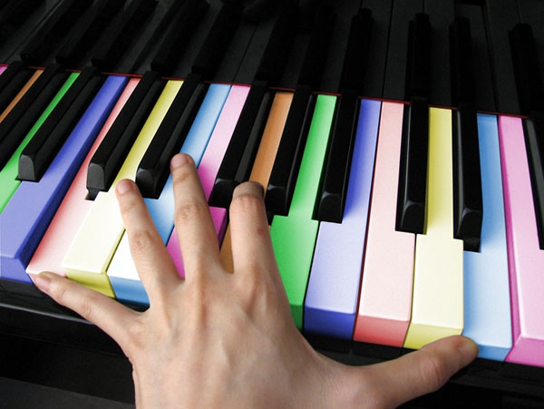
Влияние медленной и спокойной музыки!
Прослушивание медленной и спокойной музыки действует совершенно иначе. Уровень кортизола и адреналин снижается, работа всех органов нормализуется, организм начинает мобилизовать свои внутренние ресурсы. С помощью такой музыки можно бороться со стрессами и депрессиями, а отсутствие стресса гораздо быстрее приведёт к выздоровлению!

Slide 6
Дофамин — гормон удовольствия Эндорфины — гормоны удовлетворения и счастья

Slide 7
Использование классической музыки в лечении

Slide 8
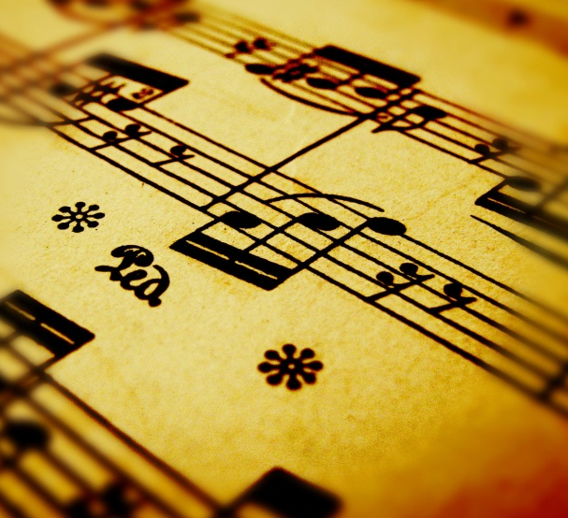
От мигрени и головной боли: Моцарт «Дон Жуан» и «Симфония № 40», Лист «Венгерская рапсодия», Гершвин «Американец в Париже», Бетховен «Фиделио», Хачатурян «Сюита Маскарад», Мендельсон «Весенняя песня», Дворжак «Юморески».

Slide 9
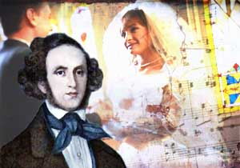
Нормализует кровяное давление и сердечную деятельность “Свадебный марш Мендельсона”

Slide 10
От бессоницы: Сибелиус «Грустный вальс», Шуман«Грезы», Массне «Медитация», Родриго «Адажио», Мендельсон «Песни без слов», Глюк «Мелодия», пьесы Чайковского.

Slide 11
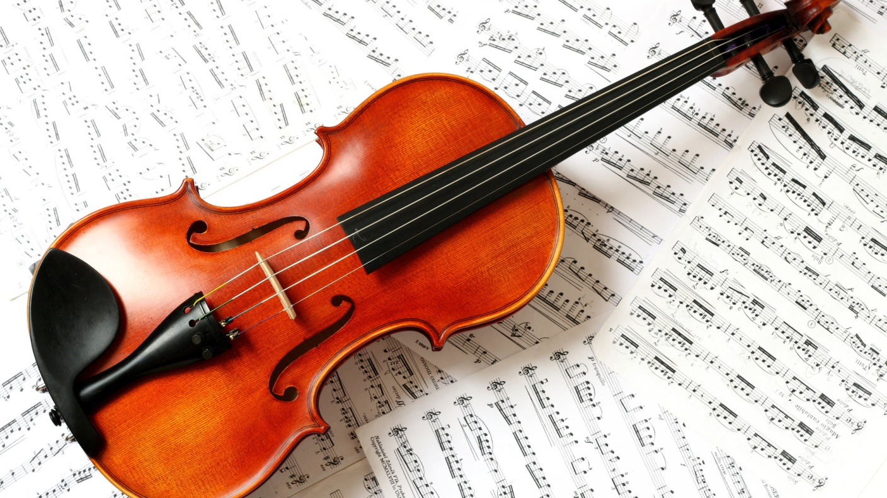
Для лечения гипертонии: Бах «Концерт ре-минор» для скрипки, Шопен «Ноктюрн ре-минор», Барток «Соната для фортепиано», Брукнер «Месса ля-минор».

Slide 12
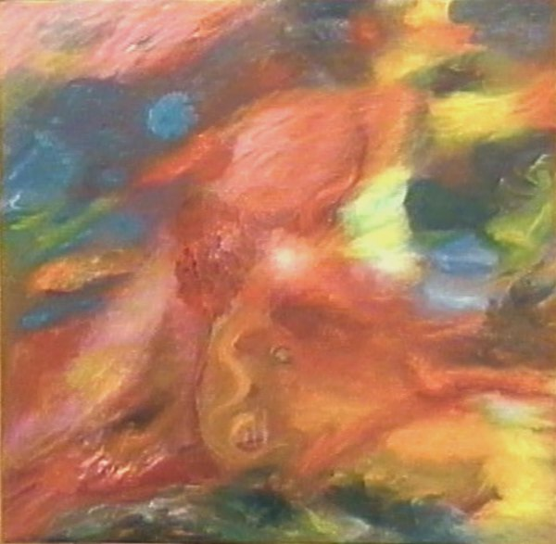
Полонез Огинского снимает головную боль и невроз

Slide 13
Популярная музыка песен и рок-н-ролл способны поднять настроение, нормализовать артериальное давление. Легкая инструментальная музыка снимет головную боль, усталость и даст чувство спокойствия, поспособствует нормальному и романтическому сексу. Джазовая музыка избавит от депрессии. Тяжелый рок и хеви-метал, наоборот, возможно введет в ступор и вызовет агрессию.

Slide 14
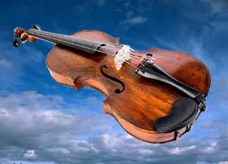
Влияние музыки на развитие плода
Исследования врачей доказали, что уже на пятом месяце беременности ребенок слышит и различает звуки. Он может реагировать на громкость и ритм мелодии. Она может ему нравиться или нет.
Дети матерей, которые на двадцать восьмой - тридцать шестой неделях беременности слушали музыку, быстрее других начинают реагировать на звуки, узнавать мелодии. У них лучше развита память.
Также доказано, что малыши узнают, активнее реагируют и предпочитают ту музыку, которую они "слышали" до рождения, будучи в утробе матери.

Slide 15
Музыкальные инструменты | Внутренние органы | Оптимальное время воздействия
Гитара | Сердце | 11-13 ч. дня
Арфа | Легкие | 3ч. ночи-5 ч. утра
Флейта | Печень | 1-3 ч. ночи
Гобой | Желчный пузырь | 23 ч вечера-1 ч. ночи
Труба | Поджелудочная железа | 9-11 ч. утра
Клавишные инструменты | Желудок | 7-9 ч. утра
Скрипка | Тонкий кишечник | 13-15 ч. дня
Губная гармонь | Толстый кишечник | 5-7 ч. утра
Саксофон | Почки | 17-19 ч. вечера
Барабан | Позвоночник | 15-17 ч. дня

Slide 16
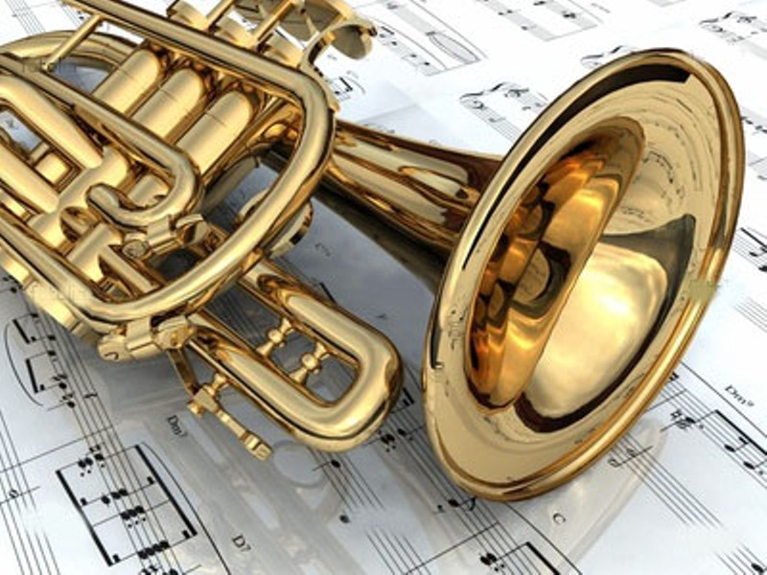
Духовые инструменты

Slide 17
– Овен – нота до и тональность До мажор; – Телец – до-диез (это одновременно и ре-бемоль); – Близнецы – нота ре, а также ключ ре в тональности Ре мажор; – Рак – ре-диез (или Ми мажор); – Лев – нота ми и тональность Ми мажор; – Дева – нота и ключ фа и тональность Фа мажор, – Весы – фа-диез (или соль-бемоль); – Скорпион – соль и тональность Соль мажор; – Стрелец – соль-диез (или ля-бемоль); – Козерог – нота ля и тональность Ля мажор; – Водолей – ля-диез (или си-бемоль); – Рыбы – нота си и тональность Си мажор.
Взаимосвязь знаков Зодиака
со звуками нотного ряда:

Slide 18
Как определенные ноты влияют на определенные органы:
Звуковая частота, соответствующая ноте до, влияет преимущественно на функции желудка и поджелудочной железы; ре — на желчный пузырь и печень; ми — на органы зрения и слуха; фа — на мочеполовую систему; соль — на функции сердца; ля — легкие и почки; си — на функцию энергообмена, согревая тело.
Низкие звуки резонируют больше с нижней частью тела, высокие — с верхней (головой).

Slide 19
Целебные свойства произносимых звуков:
– звук "И" – прочищает нос, лечит глаза;
– звук "У" – укрепляет горло и голосовые связки;
– звуки "В", "Н", "М", "Э" – улучшают работу головного мозга;
– звуки "Ц", "К", "Щ", "И" – лечат уши;
– звуки "У", "Ы", "X", "Ч" – улучшают дыхание;
– звуки "О", "А", "С", "М", "И" – лечат заболевания сердца.

Slide 20
Вывод:
Музыка- это действительно очень хорошее лекарство, просто нужно его правильно принимать! И каждый человек должен понять, что без музыки нельзя жить!

